Slide 1
微信小程序开发课程
微信小程序的上线审核和发布
曹圣捷

Slide 2
01
微信小程序发布步骤与发布版本划分
02
微信小程序的审核机制

Slide 3

微信小程序的发布步骤
微信小程序开发完成后的测试及发布上传操作：
测试号：
APPID：

Slide 4
功能简介
编译：对已有代码做保存、更新
预览：系统生成二维码，用手机微信扫码后可以在移动端看见
真机调试：同样生成二维码，在手机端可以查看运行，同时在PC端有调试结果
切后台：
清缓存：清除各种在运行期间所遗留下的缓存文件
版本管理：借助于git，完成对当前微信小程序版本的控制，可以做任何版本控制。如推送，抓取等，同时也可以建立分支和合并分支
社区：互联网跳转链接，跳转到微信小程序论坛
测试号：互联网跳转链接，跳转微信开放文档-测试号申请页面
上传（APPID才有）：提供上传代码至微信开放平台

Slide 5
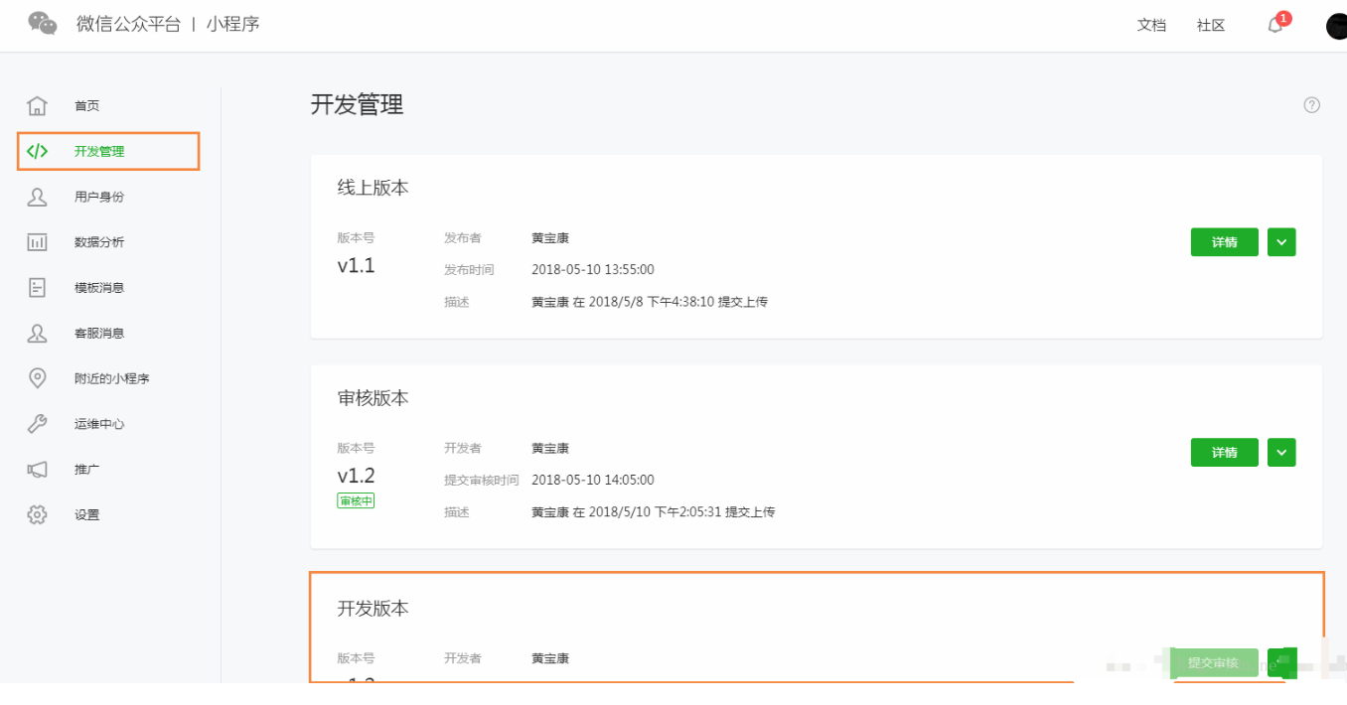
微信小程序的发布步骤
点击“上传” 按钮，上传微信公众平台
注意：只有在有正式APPID的情况下才有此按钮，测试环境是没有的
2.打开微信公众平台
点击“提交审核”
3.三种状态
开发版本
审核版本
线上版本
同时也对应三种权限

